Slide 1
Tee & kakao
von
Stefanie und Isabel

Slide 2
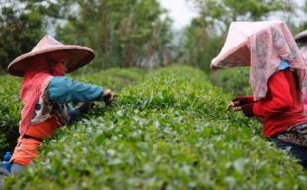
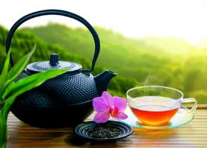
Tee

Slide 3
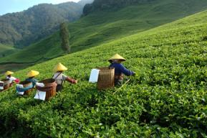
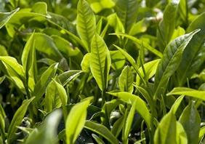
Beschreibung
Es ist ein heißes Aufgussgetränk aus den getrockneten Blätter des Teestrauches.

Slide 4
Anbauländer
Indien
Sri Lanka
China
Taiwan
Japan
Kenia

Slide 5
Verarbeitung Schwarz Tee
Welken des Blattgutes
Rollen
Fermentieren
Trocknen
Reinigen & Sortieren
Verpacken

Slide 6
Andere Tee Verarbeitungen
Blatt-Tee
Broken Tea
Fannings
Dust

Slide 7
Teesorten
Schwarzteemischungen
Oolongtee
Grüner Tee
Weißer Tee
Aromatisierter Tee

Slide 8
fRüchte-, Kräuter- und Gewürztees
Baldriantee
Fencheltee
Hagebuttentee
Malventee
Matetee
Kamillentee
Lindenblütentee
Pfefferminztee

Slide 9
Zubereitung
Die Ziehdauer entscheidet letztendlich über die Wirkung des Tees.
1-3 Minuten ziehen lassen: anregend
4-5 Minuten ziehen lassen: zusätzlich beruhigend auf den Magen

Slide 10
Service
mit kalter Milch und einer Auswahl mit Zucker
Zitrone und Rum
Ablageschale für Teesieb
In Teetasse oder Teeglas
Auf Silbertablett mit Spitzenpapier und Untertasse

Slide 11
Verwendung
Frühstück
Punch
Afternoon Tea
Medizinische Zwecke

Slide 12
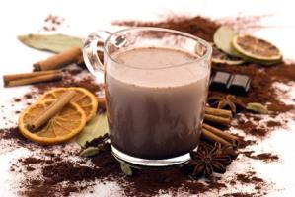
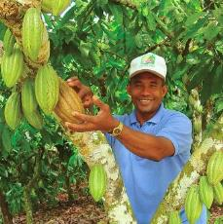
kakao

Slide 13
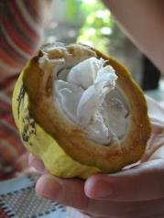
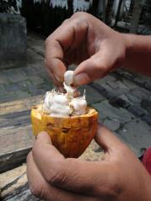
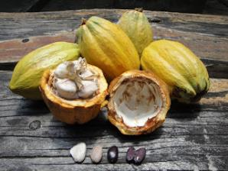
Beschreibung
Ein heißes Aufgussgetränk aus dem aufbereitetem Samen der Kakaofrucht

Slide 14
Anbauländer
Elfenbeinküste
Ghana
Ecuador
Indonesien
Nigeria
Brasilien

Slide 15
Verarbeitung
Ernte der Früchte
Auslösung der Samen aus den Früchten
Fermentation (Gärprozess)
Waschen und Trocknen
... Im Erzeugerland

Slide 16
Verarbeitung
Reinigen
Rösten
Brechen
Mahlen
Pressen
... Im Verarbeitungsland

Slide 17
Kakaoarten
Edel- und Vollkakao
Magerkakao
Kakaogranulate (Sissi, Nesquick, Benco)
Trinkschokolade

Slide 18
Zubereitung
Edelvollkakao: Etwa 20 Gramm mit etwas heißem Wasser in einer Schale anrühren und anschließend mit heißer Milch vermischen.
Kakaogranulat: Nach dem Verhältnis auf der Verpackung, Pulver und Milch vermengen.
Trinkschokolade: Etwa 25 Gramm Schokoladenpulver mit heißer Milch vermengen.

Slide 19
SErvice
Warm in Kakao- oder Schokoladentassen
Kalt im Tumbler
Auf Silbertablet mit Würfelzucker und Löffel

Slide 20
Verwendung
Als Frühstück und Jausengetränk
Als Kinder- und Jugendgetränk

Slide 21
Vielen Dank für eure Aufmerksamkeit

